Slide 1
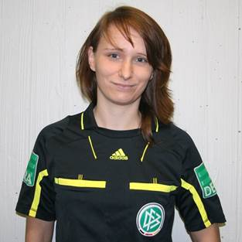
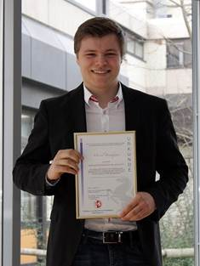
Allgemeiner Schulungsabend 12.04.2013

Slide 2
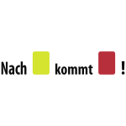
7 ZENTRALE PUNKTE
7 GRAVIERENDE AUSNAHMEN

Slide 3
ZENTRALE PUNKTE
„Der Sünder muss den größtmöglichen
Nachteil und der Unschuldige den
größtmöglichen Vorteil erhalten.“
Einer Mannschaft wird vor dem gegnerischen Strafraum ein direkter Freistoß zugesprochen. Der Torwart will die Mauer stellen, aber der Schütze möchte schnell ausführen. Entscheidung?
schnelle Ausführung zulassen

Slide 4
ZENTRALE PUNKTE
„Aus einem Vorteil darf unmittelbar kein
Nachteil werden.“
Ein Spieler will einen dir. FS (außerhalb des eigenen Strafraums) zum eigenen Torwart spielen, jedoch kann dieser den Ball nicht erreichen und er geht unberührt ins eigene Tor. Spielfortsetzung?
Eckstoß

Slide 5
ZENTRALE PUNKTE
„Bei zwei Vergehen einer Mannschaft
zählt immer das schwerere Vergehen.“
Ein Spieler, der wegen einer Verletzung außerhalb
behandelt wurde, betritt ohne sich anzumelden
das Spielfeld und begeht dann ein harmloses
Foulspiel im eigenen Strafraum. Entscheidung?
Strafstoß, VW

Slide 6
ZENTRALE PUNKTE
„Bei zwei Vergehen zweier Mannschaften
zählt immer das erste Vergehen.“
Ein Spieler der Mannschaft A will einen Konter der
Mannschaft B verhindern und hält seinen
Gegenspieler fest. Dieser ist so erbost, dass er ihn schlägt. Entscheidungen?
Direkter Freistoß für Mannschaft B und Verwarnung für Spieler von A, FV Spieler von B

Slide 7
ZENTRALE PUNKTE
„Beachte immer die Chronologie der
Ereignisse!“

Slide 8
Kurz vor Spielende musste der Schiedsrichter circa 20m vor dem Tor einen Freistoß gegen den Platzverein verhängen. Als die Abwehrmauer endlich den richtigen Abstand eingenommen hatte, gab der Spielleiter den Ball durch einen kräftigen Pfiff frei. Ein Spieler aus der Mauer betrachtete das Signal des Referees als „Startschuss” und rannte dem noch ruhenden Ball entgegen. Der Freistoßschütze ließ sich nicht beirren und trat das Leder zu einem in Tornähe freistehenden Mannschafts-kameraden. Dieser wurde dann aber von einem Gegenspieler mit einem brutalen Tritt von hinten in die Beine zu Fall gebracht. Der Schiedsrichter unterbrach das Spiel mit einem Pfiff und stellte dann auch noch fest, dass sein SRA mit der Fahne signalisierte, dass der angespielte Stürmer im Abseits stand, darum verhängte er:

Slide 9
Kurz vor Spielende musste der Schiedsrichter circa 20m vor dem Tor einen Freistoß gegen den Platzverein verhängen. Als die Abwehrmauer endlich den richtigen Abstand eingenommen hatte, gab der Spielleiter den Ball durch einen kräftigen Pfiff frei. Ein Spieler aus der Mauer betrachtete das Signal des Referees als „Startschuss” und rannte dem noch ruhenden Ball entgegen. Der Freistoßschütze ließ sich nicht beirren und trat das Leder zu einem in Tornähe freistehenden Mannschafts-kameraden. Dieser wurde dann aber von einem Gegenspieler mit einem brutalen Tritt von hinten in die Beine zu Fall gebracht. Der Schiedsrichter unterbrach das Spiel mit einem Pfiff und stellte dann auch noch fest, dass sein SRA mit der Fahne signalisierte, dass der angespielte Stürmer im Abseits stand, darum verhängte er:

Slide 10
1 gelbe Karte und 1 rote Karte sowie eine
Wiederholung des Freistoßes
Erste Regelwidrigkeit: Vorlaufen des
Abwehrspielers
=> Wiederholung des Freistoßes,
VW gegen schuldigen Spieler
Tritt => rote Karte

Slide 11
ZENTRALE PUNKTE
„Zwitterszenen werden immer zum
Nachteil des Sünders ausgelegt.“
Ein Spieler wechselt sein Schuhwerk und
befindet sich dabei mit einem Bein innerhalb,
mit dem anderen außerhalb des Spielfeldes.
Als der Ball nun in seine Richtung gespielt
wird, schnappt er sich diesen und läuft
Richtung Tor.
Verwarnung, indirekter Freistoß wo Ball

Slide 12
„Zwitterszenen werden immer zum
Nachteil des Sünders ausgelegt.“
Ein Spieler wechselt sein Schuhwerk und
befindet sich dabei mit einem Bein innerhalb,
mit dem anderen außerhalb des Spielfeldes.
Ein gegnerischer Stürmer wird nun angespielt,
der nur noch diesen Spieler und den Torwart
vor sich hat. Entscheidung?
weiterspielen, kein Abseits

Slide 13
ZENTRALE PUNKTE
„Nur eigene Wahrnehmung oder die der neutralen SRA sowie der Zeitpunkt der Wahrnehmung sind entscheidend.“
Der Schiedsrichter bemerkt ein Foulspiel an der
Seitenauslinie, während der Ball noch im Spiel ist.
Bei seinem Pfiff ist der Ball jedoch schon im Aus.
Direkter Freistoß

Slide 14
ZENTRALE PUNKTE
„Nur eigene Wahrnehmung oder die der neutralen SRA sowie der Zeitpunkt der Wahrnehmung sind entscheidend.“
Im Rücken des Schiedsrichters schlägt ein Spieler
seinen Mitspieler. Der Schiedsrichter hat es nicht
gesehen, aber sein Vereinsassistent.
keine Ahndung möglich

Slide 15
GRAVIERENDE AUSNAHMEN
Spielfeld – Strafraum, Torraum und
Einwurfort
Direkter FS im Strafraum f.d. Gegner
Strafstoß
Indirekter FS im Torraum f.d. Angreifer – Wo?
Ausführung auf der Torraumlinie
Falscher Einwurfort
Einwurf Gegner

Slide 16
GRAVIERENDE AUSNAHMEN
Zahl der Spieler: Sonderstellung des
Torwarts
Torwart berührt den kontrollierten Ball ein zweites
Mal mit der Hand im Strafraum:
Indirekter FS, keine VW
Sonderrecht des Torwarts im Torraum:
Der TW darf im Torraum nicht gerempelt werden, außer er hält den Ball oder hindert einen Gegner.

Slide 17
GRAVIERENDE AUSNAHMEN
Strafgewalt – wann verhänge ich was?
Wann beginnt das Spiel?
Mit dem korrekten Anstoß. Bis dahin kann sich eine Mannschaft bei einem FV „vervollständigen“
Ab wann und wie lange kann ich persönliche
Strafen verhängen?
Ab Betreten des Platzes vor Anpfiff, bis zum Verlassen nach Spielende

Slide 18
GRAVIERENDE AUSNAHMEN
Spielzeiten
Welche Arten von Zeiten kennen wir?
Spielzeit
Verlorene Zeit
Vergeudete Zeit
Nachspielzeit

Slide 19
Verlorene Zeit
Strafstoß
Vergeudete Zeit
muss nachgespielt
werden
muss ausgeführt
werden
kann nachgespielt
werden (Vorteilbest.)
Auswechslungen
Verletzungen
Gewitter
Schneeschauer
Lattenbruch
Flutlichtausfall
Eingriff von Außen
(z. B. Zuschauer)
oder wird
so lange wiederholt,
bis er korrekt
ausgeführt
wurde
Spielverzögerungen,
Zeitschinden,
Ballwegschlagen,
zu langes Feiern
des Torerfolges
Will der Schiedsrichter Zeit nachspielen lassen, so hat er dieses in der letzten Minute der
Spielzeithälfte sichtbar für alle anzuzeigen. Die angezeigte Nachspielzeit kann sich durch
weitere Vorkommnisse verlängern (z.B. Verletzungen, Torerfolg, Strafstoß, weiteres Zeitspiel ).

Slide 20
GRAVIERENDE AUSNAHMEN
Unsportlichkeiten – Spielfortsetzungsort
Der Torwart steht im Strafraum und bewirft seinen
Mitspieler außerhalb des Strafraums mit einer
Wasserflasche. Entscheidung:
Indirekter FS wo TW stand, FV
Unerlaubtes Betreten des Spielfelds:
Indirekter FS wo Ball bei Pfiff, VW

Slide 21
GRAVIERENDE AUSNAHMEN
Kontaktvergehen – Unsportlichkeiten
Kontaktvergehen:
Nur gegen den Gegner möglich
Direkter Freistoß wo Kontakt oder
wo Versuch des Kontakts
Unsportlichkeiten:
Indirekter Freistoß wo Vergehen
Immer beim Verursacher

Slide 22
GRAVIERENDE AUSNAHMEN
Strafstoßausführung und Sanktionen
Vergehen der angreifenden Mannschaft:
Tor: Wiederholung; sonst: indirekter Freistoß
Vergehen der verteidigenden Mannschaft:
Tor: zählt; sonst: Wiederholung
Vergehen beider Mannschaften
Wiederholung

Slide 23
GRAVIERENDE AUSNAHMEN
Strafstoßausführung und Sanktionen
Täuschen des Schützen:
Kein Täuschen mehr, wenn Standbein steht
Ball wird nach hinten zum Mitspieler gespielt?
Indirekter Freistoß

Slide 24
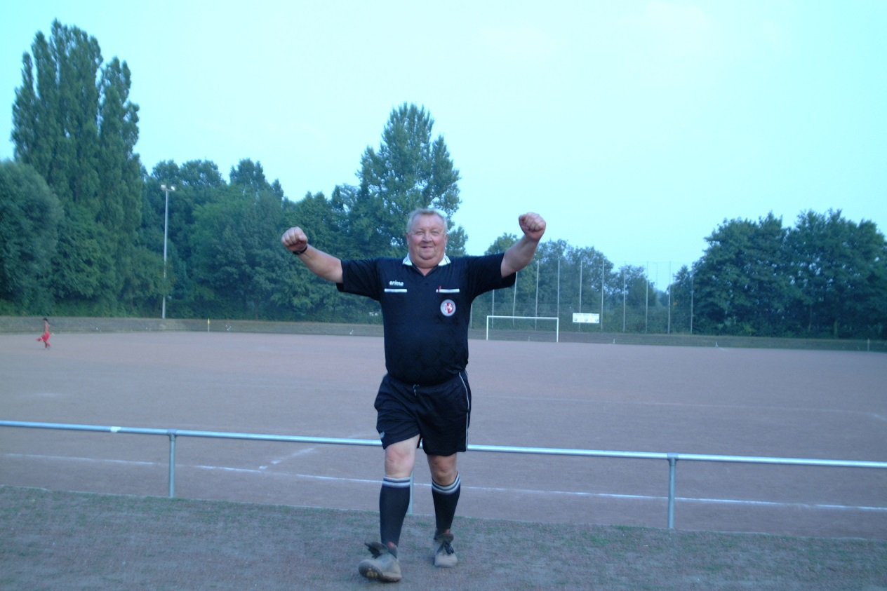
Vielen Dank für Eure Aufmerksamkeit!

